Slide 1



CHAPTER 1
An overview of
business communication
The foundation of every professional skill: understand communication before you practice it.
Lecturer Đỗ Thùy Hương
EC1103 – Business Communication and Document Drafting (2:1) • Class 261b, Semester 1, AY 2026–2027
© Đỗ Thùy Hương, 2026 — Course material prepared for in-person teaching. Please credit the source when reused.
Notes:
MỞ ĐẦU BUỔI HỌC (2 phút)
• Chào lớp, giới thiệu bản thân ngắn gọn.
• Hỏi mở: "Theo các bạn, một ngày chúng ta dành bao nhiêu phần trăm thời gian làm việc để giao tiếp?" (Đáp án tham khảo: 70–80%).
• Chốt: học phần này dạy hai nhóm kỹ năng — NÓI và VIẾT — đều là công cụ kiếm sống.
CHUYỂN Ý: "Trước khi luyện kỹ năng, ta phải hiểu đúng bản chất giao tiếp đã."''

Slide 2
LỘ TRÌNH HỌC PHẦN
Chúng ta sẽ học cùng nhau thế nào?
Lý thuyết — 10 buổi
Sáng T7 & CN • 5 chương • phòng C0105
Thực hành — 3 bài
Chiều T7 / CN • phòng A0105 Mô phỏng Kinh tế
Đánh giá — 3 cột điểm
Chuyên cần • Quá trình • Thi cuối kỳ
Je m'appelle Huong • GV. Đỗ Thùy Hương • EC1103
Chương 1
2
Notes:
CAM KẾT LỚP HỌC (2 phút)
• Nhấn mạnh: lớp này KHÔNG chỉ nghe giảng — mỗi buổi đều có tình huống và thực hành.
• Nói rõ 3 điều: điểm danh tối thiểu 80%; bài tập nộp đúng hạn; điện thoại để chế độ im lặng.
• Mời sinh viên nêu kỳ vọng của mình về học phần (2–3 bạn phát biểu).
CHUYỂN Ý: "Giờ ta bắt đầu từ mục tiêu của chương một."''
NÓI ĐỦ Ý (phần đã rút khỏi slide)
• Lý thuyết: 10 buổi sáng T7 & CN, 05/12/2026 – 03/01/2027, phòng C0105 — Chương 1 Tổng quan giao tiếp; Chương 2 Kỹ năng chuyên nghiệp; Chương 3 Tình huống đặc thù; Chương 4 Đàm phán; Chương 5 Soạn thảo văn bản.
• Thực hành: chiều T7/CN, 26/12 – 24/01, phòng A0105 Mô phỏng Kinh tế — Bài 1 Thể thức; Bài 2 Văn bản hành chính; Bài 3 Văn bản thương mại.
• Đánh giá: chuyên cần (dự lớp ≥ 80%, bài tập đầy đủ); quá trình (trắc nghiệm + tự luận + thực hành); cuối kỳ thi thực hành.

Slide 3
MỤC TIÊU
Sau chương này, sinh viên có thể
1
Trình bày — khái niệm, đặc điểm của giao tiếp trong kinh doanh và mô hình quá trình giao tiếp.
2
Phân biệt — các phương tiện và hình thức giao tiếp; nhận diện ưu – nhược điểm của từng hình thức.
3
Phân tích — các yếu tố ảnh hưởng đến hiệu quả giao tiếp trong tình huống thực tế.
4
Vận dụng — các nguyên tắc giao tiếp để xử lý một tình huống giao tiếp kinh doanh cụ thể.
Je m'appelle Huong • GV. Đỗ Thùy Hương • EC1103
Chương 1
3
Notes:
MỤC TIÊU CHƯƠNG (1 phút)
• Đọc lướt 4 mục tiêu, KHÔNG đọc từng chữ.
• Nhấn: mục tiêu số 4 (vận dụng nguyên tắc) sẽ được kiểm tra qua tình huống cuối chương.
• Dặn sinh viên chụp lại slide này để tự đối chiếu khi ôn thi.

Slide 4
NỘI DUNG
Chúng ta sẽ đi qua
1
1.1 — Khái niệm, đặc điểm của giao tiếp trong kinh doanh
2
1.2 — Các phương tiện giao tiếp
3
1.3 — Các hình thức giao tiếp
4
1.4 — Các yếu tố ảnh hưởng đến quá trình giao tiếp
5
1.5 — Các nguyên tắc giao tiếp
Je m'appelle Huong • GV. Đỗ Thùy Hương • EC1103
Chương 1
4
Notes:
LỘ TRÌNH CHƯƠNG (1 phút)
• Chỉ tay theo 5 mục, nói nhanh mỗi mục một câu.
• Nhấn: mục 1.2 (phương tiện) và 1.5 (nguyên tắc) là phần hay ra thi.

Slide 5
MỤC 1.1 – 1.2
Bản chất và phương tiện giao tiếp
Hiểu đúng bản chất trước khi luyện kỹ năng: giao tiếp là gì, diễn ra qua những khâu nào, bằng phương tiện gì.
Je m'appelle Huong • GV. Đỗ Thùy Hương • EC1103
Chương 1
Notes:
CHUYỂN MỤC (30 giây) — nói một câu dẫn rồi sang slide tiếp. Đây là mốc để lớp biết mình đang ở đâu trong bài.

Slide 6
1.1
Giao tiếp và giao tiếp trong kinh doanh
Giao tiếp là gì?
Trao đổi thông tin để đạt một mục đích
Trong kinh doanh?
Gắn với mục tiêu công việc, có ràng buộc
Vì sao phải học?
Nhà tuyển dụng xếp vào nhóm đòi hỏi cao nhất
Je m'appelle Huong • GV. Đỗ Thùy Hương • EC1103
Chương 1
5
Notes:
KHÁI NIỆM (3 phút)
• Viết lên bảng 2 từ: THÔNG TIN – MỤC ĐÍCH. Giao tiếp luôn có cả hai.
• Phân biệt: nói chuyện phiếm ≠ giao tiếp kinh doanh. Giao tiếp KD luôn gắn với MỤC TIÊU CÔNG VIỆC.
• Ví dụ nhanh: một cuộc gọi hỏi thăm khách hàng cũ — mục đích thật là gì? (giữ quan hệ để bán hàng lần sau).
HỎI LỚP: "Hôm nay các bạn đã có cuộc giao tiếp kinh doanh nào chưa?" (mua cà phê, hỏi bài giáo vụ...).
NÓI ĐỦ Ý (phần đã rút khỏi slide)
• Giao tiếp: quá trình trao đổi thông tin, tư tưởng, tình cảm giữa người với người nhằm đạt một mục đích — bằng cả lời nói, chữ viết và hành vi không lời.
• Giao tiếp kinh doanh: gắn với quá trình kinh doanh — doanh nghiệp với khách hàng, đối tác, cơ quan quản lý, và giữa các thành viên trong tổ chức — hướng tới mục tiêu kinh doanh cụ thể.
• Vì sao học: khảo sát nhà tuyển dụng nhiều năm liền xếp kỹ năng giao tiếp vào nhóm được yêu cầu cao nhất — bán được ý tưởng trước khi bán được sản phẩm.

Slide 7
1.1
Đặc điểm của giao tiếp trong kinh doanh
Luôn có mục đích
Mỗi cuộc gặp phục vụ một mục tiêu công việc
Đa dạng chủ thể
Mỗi đối tượng một chuẩn mực riêng
Ràng buộc lợi ích – pháp lý
Lời nói có thể tạo ra nghĩa vụ
Khoa học và nghệ thuật
Có nguyên tắc, nhưng cần linh hoạt
Je m'appelle Huong • GV. Đỗ Thùy Hương • EC1103
Chương 1
6
Notes:
BỐN ĐẶC ĐIỂM (3 phút)
• Đặc điểm 3 (RÀNG BUỘC PHÁP LÝ) là quan trọng nhất — nhấn mạnh mạnh.
• Ví dụ có thật: nhân viên hứa miệng giảm giá 20% với khách → công ty vẫn phải thực hiện vì đó là lời của người đại diện.
• Nối sang học phần: đó là lý do Chương 5 dạy các bạn VĂN BẢN HÓA mọi thỏa thuận.
CHUYỂN Ý: "Vậy một cuộc giao tiếp diễn ra qua những khâu nào?"''
NÓI ĐỦ Ý (phần đã rút khỏi slide)
• Có mục đích: mỗi cuộc gặp, cuộc gọi, email đều phục vụ một mục tiêu công việc — bán hàng, hợp tác, giải quyết vấn đề.
• Đa dạng chủ thể: cùng lúc giao tiếp với khách hàng, cấp trên, đồng nghiệp, cơ quan nhà nước — mỗi đối tượng một chuẩn mực riêng.
• Ràng buộc: lời nói và văn bản trong kinh doanh có thể tạo ra nghĩa vụ, hợp đồng, trách nhiệm.
• Khoa học và nghệ thuật: có nguyên tắc, quy trình để học; vận dụng linh hoạt theo con người và hoàn cảnh mới hiệu quả.

Slide 8
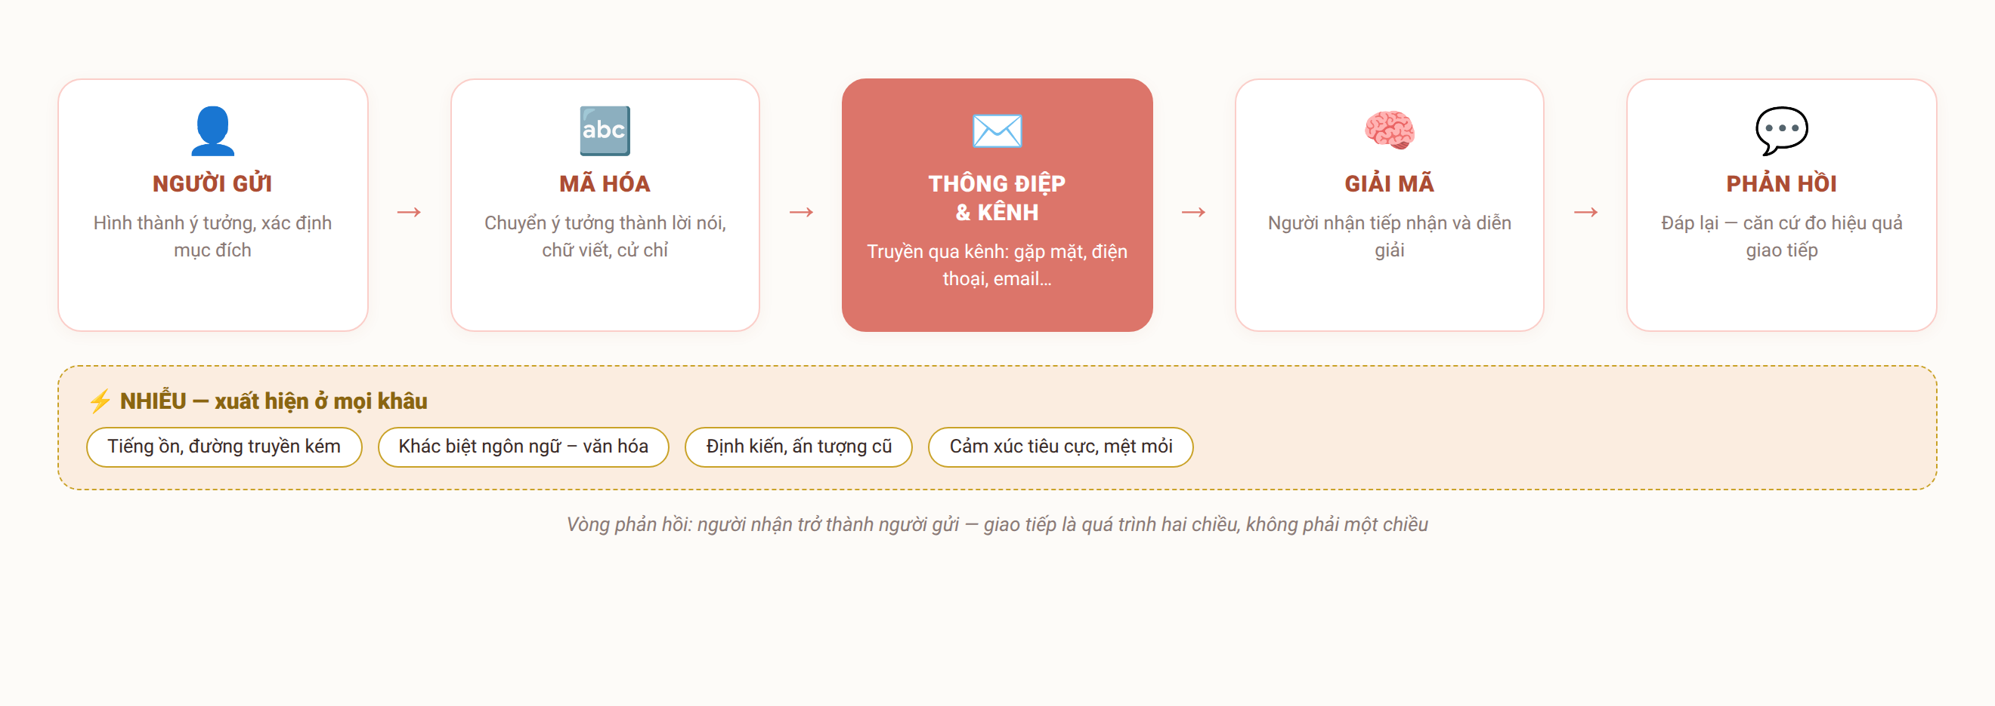
1.1
Mô hình quá trình giao tiếp
Giao tiếp là quá trình hai chiều — muốn sửa một cuộc giao tiếp thất bại, hãy dò lại từng khâu.
Je m'appelle Huong • GV. Đỗ Thùy Hương • EC1103
Chương 1
7
Notes:
SƠ ĐỒ TRUNG TÂM CỦA CHƯƠNG (4 phút)
• Vẽ lại sơ đồ lên bảng trong lúc giảng — sinh viên nhớ tốt hơn khi thấy nó được vẽ ra.
• Đi từng khâu: NGƯỜI GỬI → MÃ HÓA → THÔNG ĐIỆP/KÊNH → GIẢI MÃ → PHẢN HỒI.
• Điểm nhấn: NHIỄU có ở MỌI khâu, không chỉ ở đường truyền.
• Bài tập miệng: "Sếp gửi email giao việc, nhân viên làm sai. Hỏng ở khâu nào?" — cho lớp đoán, rồi phân tích: có thể mã hóa kém (email mơ hồ), có thể giải mã sai (nhân viên hiểu nhầm), có thể thiếu phản hồi (không hỏi lại).
• CHỐT: cuộc giao tiếp thất bại thì đừng đổ lỗi, hãy DÒ LẠI TỪNG KHÂU.
NÓI ĐỦ Ý (phần đã rút khỏi slide)
• Người gửi: hình thành ý tưởng, xác định mục đích truyền đạt.
• Mã hóa: chuyển ý tưởng thành lời nói, chữ viết, cử chỉ.
• Thông điệp: nội dung truyền qua kênh — trực tiếp, điện thoại, email…
• Giải mã: người nhận tiếp nhận và diễn giải.
• Phản hồi: người nhận đáp lại — căn cứ để biết giao tiếp có hiệu quả.
• NHIỄU: tiếng ồn, đường truyền kém, khác biệt ngôn ngữ – văn hóa, định kiến, cảm xúc tiêu cực… xuất hiện ở mọi khâu. Người giao tiếp giỏi chủ động giảm nhiễu ở từng bước.

Slide 9
1.2
Phương tiện giao tiếp: ngôn ngữ
Ngôn ngữ nói
Nhanh, giàu cảm xúc — nhưng lời nói gió bay
Ngôn ngữ viết
Chính xác, lưu được — nền tảng của Chương 5
Nguyên tắc dùng từ
Rõ • lịch sự • tích cực • ngắn gọn
Je m'appelle Huong • GV. Đỗ Thùy Hương • EC1103
Chương 1
8
Notes:
NGÔN NGỮ NÓI VÀ VIẾT (2 phút)
• So sánh nhanh: nói thì NHANH và giàu cảm xúc nhưng "lời nói gió bay"; viết thì CHẬM hơn nhưng LƯU LẠI LÀM BẰNG CHỨNG.
• Nguyên tắc thực hành: việc quan trọng — thỏa thuận xong bằng lời phải XÁC NHẬN LẠI BẰNG EMAIL.
• Liên hệ nghề nghiệp: đây chính là kỹ năng nửa sau học phần.
NÓI ĐỦ Ý (phần đã rút khỏi slide)
• Nói: trực tiếp, nhanh, giàu cảm xúc, phản hồi tức thì — nhưng "lời nói gió bay", dễ sai khi thiếu chuẩn bị. Chú ý phát âm, tốc độ, âm lượng, ngữ điệu.
• Viết: chính xác, cân nhắc được, lưu lại làm bằng chứng — nền tảng của Chương 5. Chú ý chính tả, thể thức, văn phong.
• Dùng từ: rõ ràng, lịch sự, tích cực; tránh khẩu ngữ, tiếng lóng, từ đa nghĩa; ưu tiên câu chủ động, ngắn gọn.

Slide 10
1.2
Phương tiện giao tiếp: phi ngôn ngữ
Ánh mắt – nét mặt
Kênh biểu cảm mạnh nhất
Cử chỉ – tư thế
Thẳng và cởi mở tạo thiện cảm
Khoảng cách
Thân mật · cá nhân · xã giao · công cộng
Trang phục – giọng – giờ giấc
Đúng giờ cũng là một thông điệp
7%
38%
55%
TỪ NGỮ
GIỌNG NÓI
CƠ THỂ
Mehrabian — với thông điệp cảm xúc
Je m'appelle Huong • GV. Đỗ Thùy Hương • EC1103
Chương 1
9
Notes:
PHI NGÔN NGỮ (4 phút) — PHẦN SINH VIÊN THÍCH NHẤT
• Làm thử ngay tại lớp: nói câu "Rất vui được gặp bạn" hai lần — lần đầu nhìn xuống đất giọng đều, lần sau nhìn mắt và mỉm cười. Hỏi lớp tin lần nào.
• Giới thiệu con số Mehrabian 7 – 38 – 55%, nhưng NÓI RÕ: chỉ đúng với thông điệp CẢM XÚC, không phải mọi tình huống.
• Khoảng cách giao tiếp: mời 2 sinh viên lên đứng thử ở 3 khoảng cách khác nhau cho lớp quan sát.
• CHỐT: đừng để cơ thể nói ngược lại lời của mình.
NÓI ĐỦ Ý (phần đã rút khỏi slide)
• Ánh mắt – nét mặt – nụ cười: kênh biểu cảm mạnh nhất; nhìn vào mắt thể hiện tự tin và tôn trọng.
• Cử chỉ – tư thế – dáng đi: thẳng, cởi mở tạo thiện cảm; khoanh tay, nhìn đồng hồ phát tín hiệu khép kín, sốt ruột.
• Khoảng cách: thân mật (<0,5 m) – cá nhân – xã giao (1,2–3,5 m) – công cộng; chọn sai gây khó chịu.
• Trang phục – giọng điệu – thời gian: ăn mặc phù hợp bối cảnh; giọng điệu quyết định cách thông điệp được đón nhận; đúng giờ cũng là thông điệp.
• Ba con số trên slide là của Mehrabian, cho THÔNG ĐIỆP CẢM XÚC — đừng khái quát thành mọi loại giao tiếp. Chốt: đừng để cơ thể "nói" ngược với lời.

Slide 11
CON SỐ PHẢI NHỚ
Thông điệp cảm xúc được truyền đi thế nào?
7%
TỪ NGỮ
Nội dung lời nói — phần nhỏ nhất, dù ta thường đầu tư nhiều nhất vào đây
38%
GIỌNG NÓI
Âm lượng, tốc độ, ngữ điệu, khoảng dừng
55%
NGÔN NGỮ CƠ THỂ
Ánh mắt, nét mặt, cử chỉ, tư thế, khoảng cách
Nghiên cứu của Albert Mehrabian — chỉ áp dụng cho thông điệp mang tính CẢM XÚC, không phải mọi tình huống giao tiếp.
Je m'appelle Huong • GV. Đỗ Thùy Hương • EC1103
Chương 1
Notes:
CON SỐ MEHRABIAN (2 phút)
• Chiếu slide, để lớp nhìn 5 giây rồi mới nói.
• NÓI RÕ GIỚI HẠN: con số này chỉ đúng với thông điệp cảm xúc — đừng suy ra "nội dung chỉ chiếm 7%".
• Ý nghĩa thực hành: khi lời nói và cơ thể mâu thuẫn, người nghe TIN CƠ THỂ.
• Hỏi lớp: "Bạn nhận ra ai đó đang không vui dù họ nói 'em ổn' bằng cách nào?"''

Slide 12
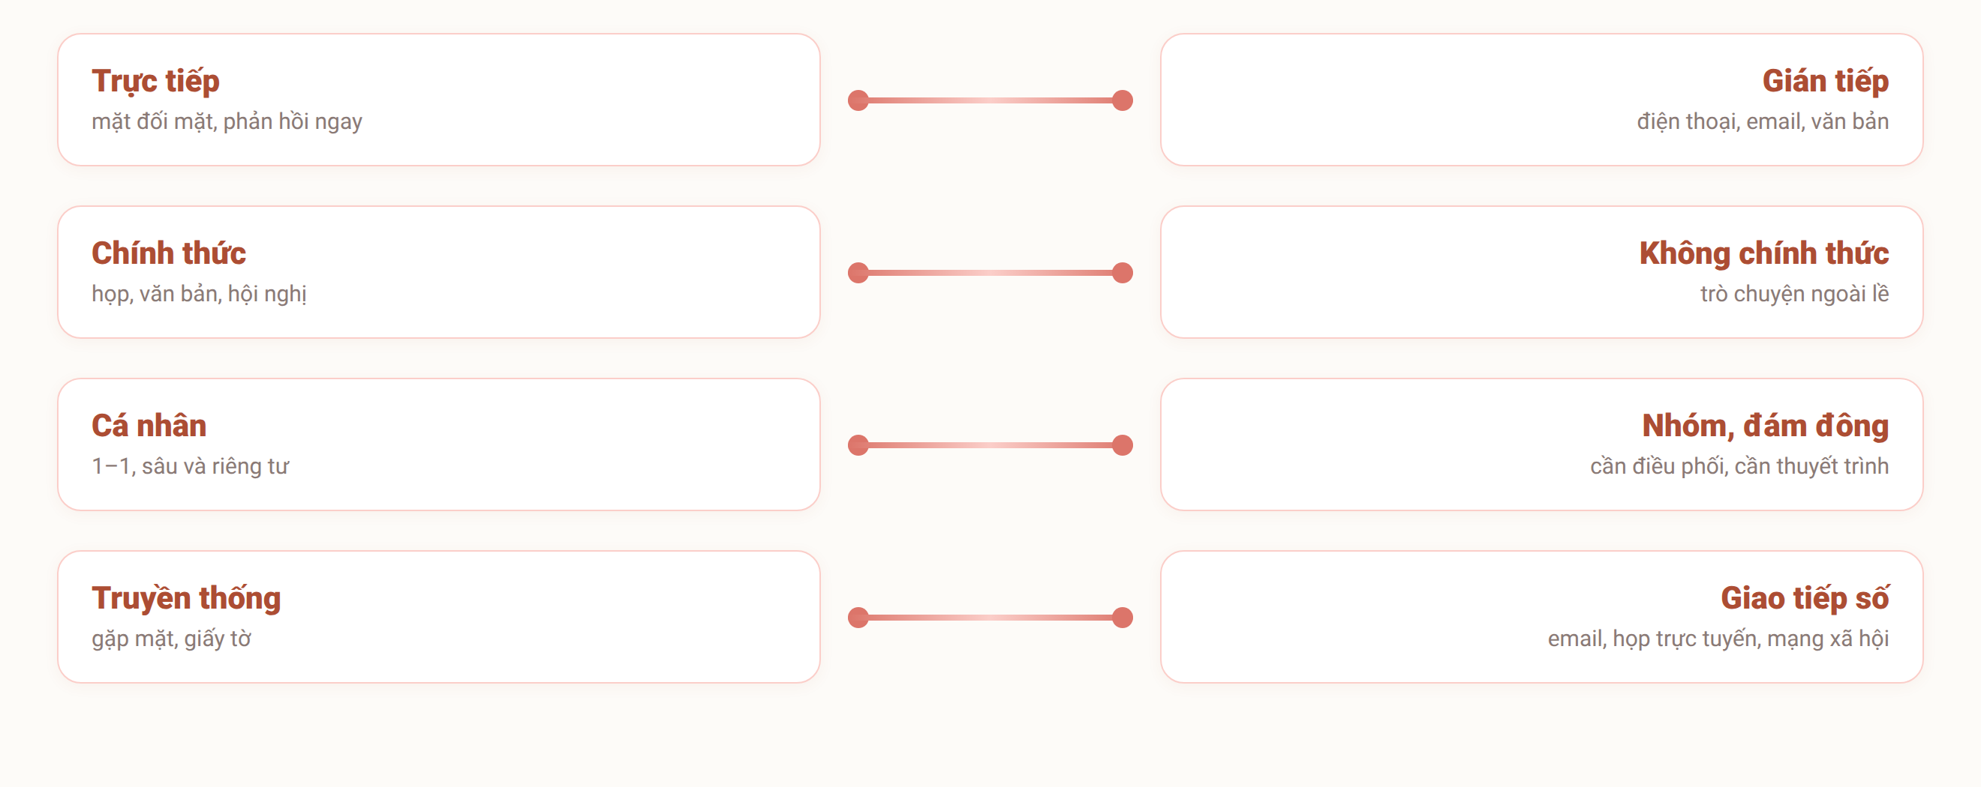
1.3
Các hình thức giao tiếp
Bốn cặp này không loại trừ nhau — một cuộc giao tiếp nằm đâu đó trên cả bốn trục cùng lúc.
Je m'appelle Huong • GV. Đỗ Thùy Hương • EC1103
Chương 1
10
Notes:
HÌNH THỨC GIAO TIẾP (2 phút)
• 4 cặp phân loại — đi nhanh, đừng sa đà.
• Nhấn cặp cuối: TRUYỀN THỐNG ↔ GIAO TIẾP SỐ. Hỏi lớp: "Một email công việc gửi lúc 11 giờ đêm nói lên điều gì về người gửi?"
• Nhắc: giao tiếp số vẫn phải giữ đúng chuẩn mực như gặp mặt.
NÓI ĐỦ Ý (phần đã rút khỏi slide)
• Trực tiếp: giàu thông tin, phản hồi ngay. Gián tiếp (điện thoại, văn bản, email): vượt khoảng cách, có bằng chứng — nhưng dễ hiểu nhầm.
• Chính thức: họp, văn bản, hội nghị theo quy định. Không chính thức: trò chuyện ngoài lề, tin đồn — người quản lý giỏi dùng cả hai.
• Cá nhân 1–1: sâu, riêng tư. Nhóm: cần điều phối. Đám đông: cần kỹ năng thuyết trình, học ở Chương 2.
• Giao tiếp số: email, họp trực tuyến, mạng xã hội, tin nhắn nhóm — chuẩn mực mới là trả lời đúng hạn, đúng kênh, giữ hình ảnh số chuyên nghiệp.

Slide 13
MỤC 1.4 – 1.5
Yếu tố ảnh hưởng và nguyên tắc
Điều gì làm hỏng một cuộc giao tiếp, và năm nguyên tắc giúp ta tránh được điều đó.
Je m'appelle Huong • GV. Đỗ Thùy Hương • EC1103
Chương 1
Notes:
YẾU TỐ ẢNH HƯỞNG (2 phút)
• Nhấn yếu tố ĐỊNH KIẾN — thứ khó thấy nhất nhưng phá hỏng nhiều cuộc giao tiếp nhất.
• Ví dụ: nghe giọng vùng miền rồi đánh giá năng lực; thấy người trẻ rồi cho là thiếu kinh nghiệm.
• Liên hệ Chương 3: phần giao tiếp đa văn hóa sẽ quay lại điểm này.
NÓI ĐỦ Ý (phần đã rút khỏi slide)
• Chủ thể: trạng thái tâm lý, cảm xúc, sức khỏe, vốn hiểu biết, kỹ năng, uy tín.
• Thông điệp: rõ hay mơ hồ, cấu trúc hợp lý hay lộn xộn, hợp người nghe hay không.
• Kênh và nhiễu: chọn kênh sai (việc hệ trọng lại nhắn tin), đường truyền kém, môi trường ồn ào.
• Bối cảnh văn hóa – xã hội: chuẩn mực, tôn giáo, vùng miền, thứ bậc — bình thường nơi này có thể thất lễ nơi khác.
• Quan hệ và định kiến: ấn tượng cũ, tin đồn, khoảng cách quyền lực làm méo cách diễn giải.

Slide 14
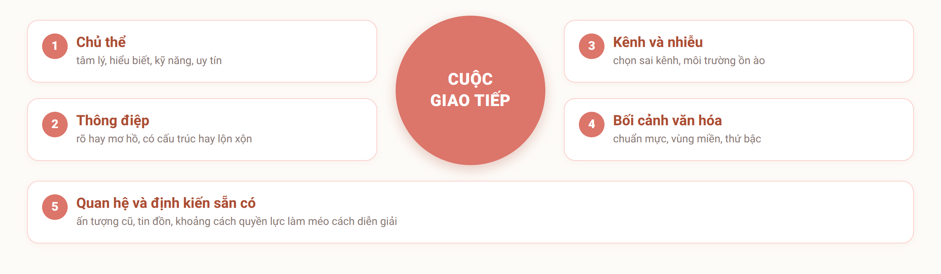
1.4
Yếu tố ảnh hưởng đến quá trình giao tiếp
Hỏng ở yếu tố nào thì sửa đúng yếu tố ấy, đừng đổ hết cho “nói chưa khéo”.
Je m'appelle Huong • GV. Đỗ Thùy Hương • EC1103
Chương 1
11

Slide 15
1.5
Nguyên tắc giao tiếp trong kinh doanh
1
Tôn trọng — nhân cách, thời gian, lợi ích, khác biệt
2
Thiện chí – hợp tác — thắng một cuộc cãi, thua một khách hàng
3
Lắng nghe trước — hiểu đúng rồi mới nói
4
Phù hợp ngữ cảnh — đúng vai, đúng lúc, đúng kênh
5
Giữ chữ tín — đã hứa là làm
Je m'appelle Huong • GV. Đỗ Thùy Hương • EC1103
Chương 1
12
Notes:
NĂM NGUYÊN TẮC (3 phút)
• Đây là phần SINH VIÊN PHẢI THUỘC — sẽ dùng lại ở tình huống ngay sau đây.
• Nguyên tắc TÔN TRỌNG: nói rõ tôn trọng thể hiện qua hành vi cụ thể — đúng giờ, không cắt lời, nhớ tên người đối diện.
• Nguyên tắc GIỮ CHỮ TÍN: nhấn mạnh "chữ tín là tài sản kinh doanh" — mất khách vì thất hứa một lần.
CHUYỂN Ý: "Bây giờ ta thử áp dụng cả chương vào một tình huống."''
NÓI ĐỦ Ý (phần đã rút khỏi slide)
• Tôn trọng nhân cách, thời gian, lợi ích và sự khác biệt của đối tượng.
• Thiện chí và hợp tác: hướng tới hai bên cùng có lợi — thắng một cuộc cãi có thể thua một khách hàng.
• Lắng nghe và thấu hiểu trước: hiểu đúng nhu cầu đối phương rồi mới trình bày quan điểm mình.
• Phù hợp ngữ cảnh: đúng vai, đúng lúc, đúng nơi, đúng kênh, đúng mức độ trang trọng.
• Chuẩn mực và giữ chữ tín: lời nói và văn bản nhất quán; đã hứa là làm — chữ tín là tài sản kinh doanh.

Slide 16

HOẠT ĐỘNG NHÓM
Tình huống: buổi gặp đầu tiên thất bại
TÌNH HUỐNG (thảo luận nhóm 4–5 sinh viên, 15 phút)
Nhân viên kinh doanh A đến gặp khách hàng lần đầu: đến trễ 10 phút vì kẹt xe nhưng không báo trước; mặc áo thun vì “cuối tuần”; vừa ngồi đã mở máy giới thiệu sản phẩm liên tục 20 phút; điện thoại đổ chuông 2 lần và A đều bắt máy. Kết thúc buổi gặp, khách hàng nói “để anh xem lại rồi báo em sau” và không phản hồi nữa.
NHIỆM VỤ CỦA NHÓM
1
Liệt kê tất cả các lỗi giao tiếp của A và xếp mỗi lỗi vào một khâu trong mô hình quá trình giao tiếp.
2
Mỗi lỗi vi phạm nguyên tắc giao tiếp nào ở mục 1.5?
3
Xây dựng “kịch bản chuẩn” 5 bước cho buổi gặp khách hàng đầu tiên và cử đại diện trình bày trước lớp (3 phút).
Je m'appelle Huong • GV. Đỗ Thùy Hương • EC1103
Chương 1
13
Notes:
HOẠT ĐỘNG NHÓM (15 phút)
• Chia nhóm 4–5 bạn, phát giấy A3 hoặc dùng vở.
• Bấm giờ 10 phút thảo luận, 5 phút cho 2 nhóm trình bày.
• GỢI Ý ĐÁP ÁN: đến trễ không báo (vi phạm tôn trọng + chữ tín) • áo thun (nhiễu ở khâu mã hóa phi ngôn ngữ) • nói 20 phút không hỏi (thiếu phản hồi, vi phạm nguyên tắc lắng nghe) • bắt máy 2 lần (vi phạm tôn trọng, tạo nhiễu).
• Câu khách nói "để anh xem lại rồi báo em sau" — hỏi lớp: đây là lời hẹn hay lời từ chối? (Nối tới Chương 3 – giao tiếp đa văn hóa).
• CHỐT: mọi lỗi đều quy về mô hình 5 khâu và 5 nguyên tắc vừa học.

Slide 17
TỔNG KẾT
Ba điều cần nhớ của chương
Có mục đích và có luật chơi
Không phải trò chuyện ngẫu nhiên
Hỏng ở khâu nào, dò lại khâu đó
Năm khâu, cộng thêm nhiễu
Phi ngôn ngữ mạnh hơn ta nghĩ
Nó nói trước, và nói to hơn lời
Je m'appelle Huong • GV. Đỗ Thùy Hương • EC1103
Chương 1
14
Notes:
TỔNG KẾT (2 phút)
• Đọc chậm 3 điều, dừng 2 giây sau mỗi điều.
• Hỏi lớp: "Ai nhắc lại được 5 khâu của mô hình giao tiếp?" — gọi 1 sinh viên.
• Giao việc: làm 40 câu trắc nghiệm Chương 1 trước buổi sau.
NÓI ĐỦ Ý (phần đã rút khỏi slide)
• Giao tiếp kinh doanh không phải trò chuyện ngẫu nhiên: mỗi tương tác phục vụ mục tiêu, chịu chuẩn mực và ràng buộc lợi ích – pháp lý.
• Muốn sửa một cuộc giao tiếp thất bại, dò lại từng khâu: ý tưởng – mã hóa – kênh – giải mã – phản hồi.
• Trang phục, ánh mắt, giọng điệu, đúng giờ… "nói" trước và nói to hơn lời — hãy để chúng nói cùng một điều với bạn.

Slide 18
ÔN TẬP & CHUẨN BỊ
Câu hỏi ôn tập
1
Phân tích các thành phần của mô hình quá trình giao tiếp qua một ví dụ thực tế của chính bạn.
2
So sánh ưu – nhược điểm của giao tiếp bằng lời nói và bằng văn bản trong kinh doanh.
3
Vì sao nói giao tiếp kinh doanh “vừa là khoa học, vừa là nghệ thuật”?
4
Nêu và minh họa 5 nguyên tắc giao tiếp trong kinh doanh.
CHUẨN BỊ CHO BUỔI SAU: Chương 2 – Kỹ năng giao tiếp chuyên nghiệp. Mỗi nhóm chuẩn bị một bài thuyết trình 3 phút về chủ đề tự chọn để thực hành trên lớp.
Je m'appelle Huong • GV. Đỗ Thùy Hương • EC1103
Chương 1
15
Notes:
CÂU HỎI ÔN TẬP (1 phút)
• Không giải trên lớp — để sinh viên tự làm ở nhà.
• Nói rõ: 4 câu này nằm trong phạm vi kiểm tra giữa kỳ.

Slide 19
TÀI LIỆU
Tài liệu học tập
Giáo trình chính
Hà Nam Khánh Giao (2023), Giáo trình Giao tiếp kinh doanh, NXB Tài chính.
Tài liệu tham khảo
Thái Trí Dũng (2012), Kỹ năng giao tiếp và thương lượng trong kinh doanh, NXB Lao động – Xã hội. • Nghị định 30/2020/NĐ-CP về công tác văn thư (dùng cho Chương 5 và phần thực hành).
Học liệu của giảng viên
Slide bài giảng, tình huống và bài tập do GV. Đỗ Thùy Hương biên soạn; cung cấp sau mỗi buổi học trên nhóm lớp.
Je m'appelle Huong • GV. Đỗ Thùy Hương • EC1103
Chương 1
16
Notes:
TÀI LIỆU (1 phút)
• Chỉ rõ giáo trình chính đọc chương nào cho buổi sau.
• Nhắc: học liệu của cô sẽ gửi lên nhóm lớp sau mỗi buổi.
• Kết thúc buổi: cảm ơn lớp, nhắc lịch buổi sau.

